Slide 1
令和７年度（都道府県分）保険者機能強化推進交付金等に係る評価結果の概要
○ 2025年（令和7年度）における保険者機能強化推進交付金等の配分に活用するため、国において令和7年度評価指標を定め、これに基づき、47都道府県が自らの取組等について評価を行った結果は、次のとおりである。
【平均点】 528.8点（800点満点） 【R6：516.1点（800点満点）】
【平均得点率】 66.1％ 【R6：64.5％】
【得点トップ】 静岡県 625点（78.1％） 【R6：徳島県の597点（得点率74.6％）】
○ 令和7年度評価評価結果においては、都道府県における取組が進んだこと等により、平均得点率等について、前年度を上回る結果となった。
○ 都道府県分については、市町村分に比べ、平均点が高い傾向にあり、また、分野別に見ると、支援の目標Ⅲ（在宅医療介護連携関連）の得点率が最も高く、アウトカムを除き支援の目標Ⅰ（介護予防・日常生活支援関連）の得点率が最も低い。

Slide 2
令和７年度（都道府県分）総合得点順位

Slide 3
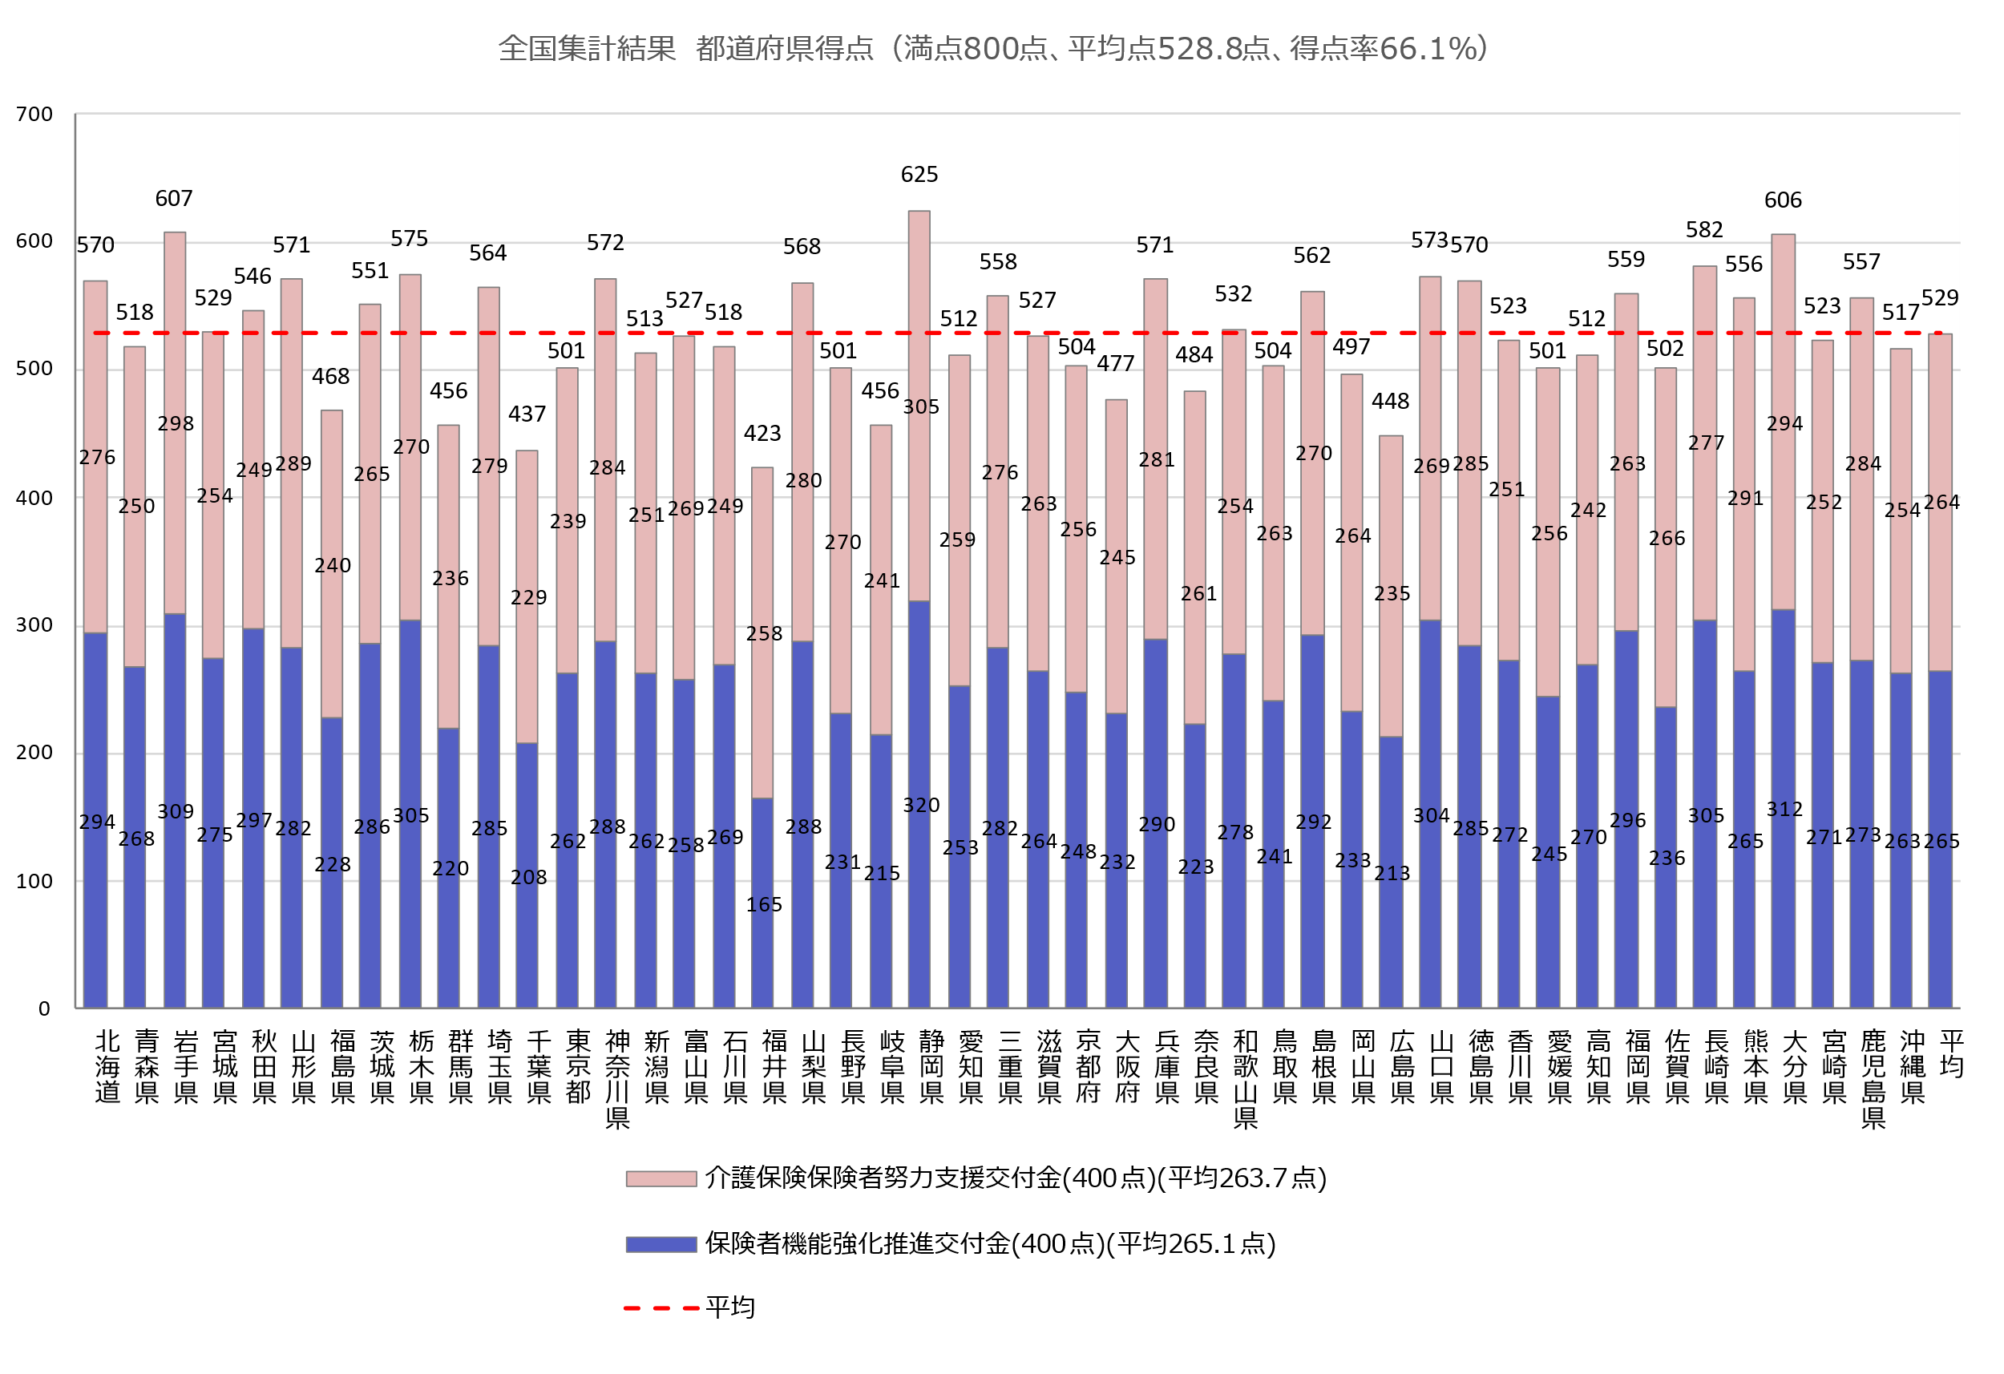
令和7年度（都道府県分）保険者機能強化推進交付金等に係る総合得点＜推進+支援＞

Slide 4
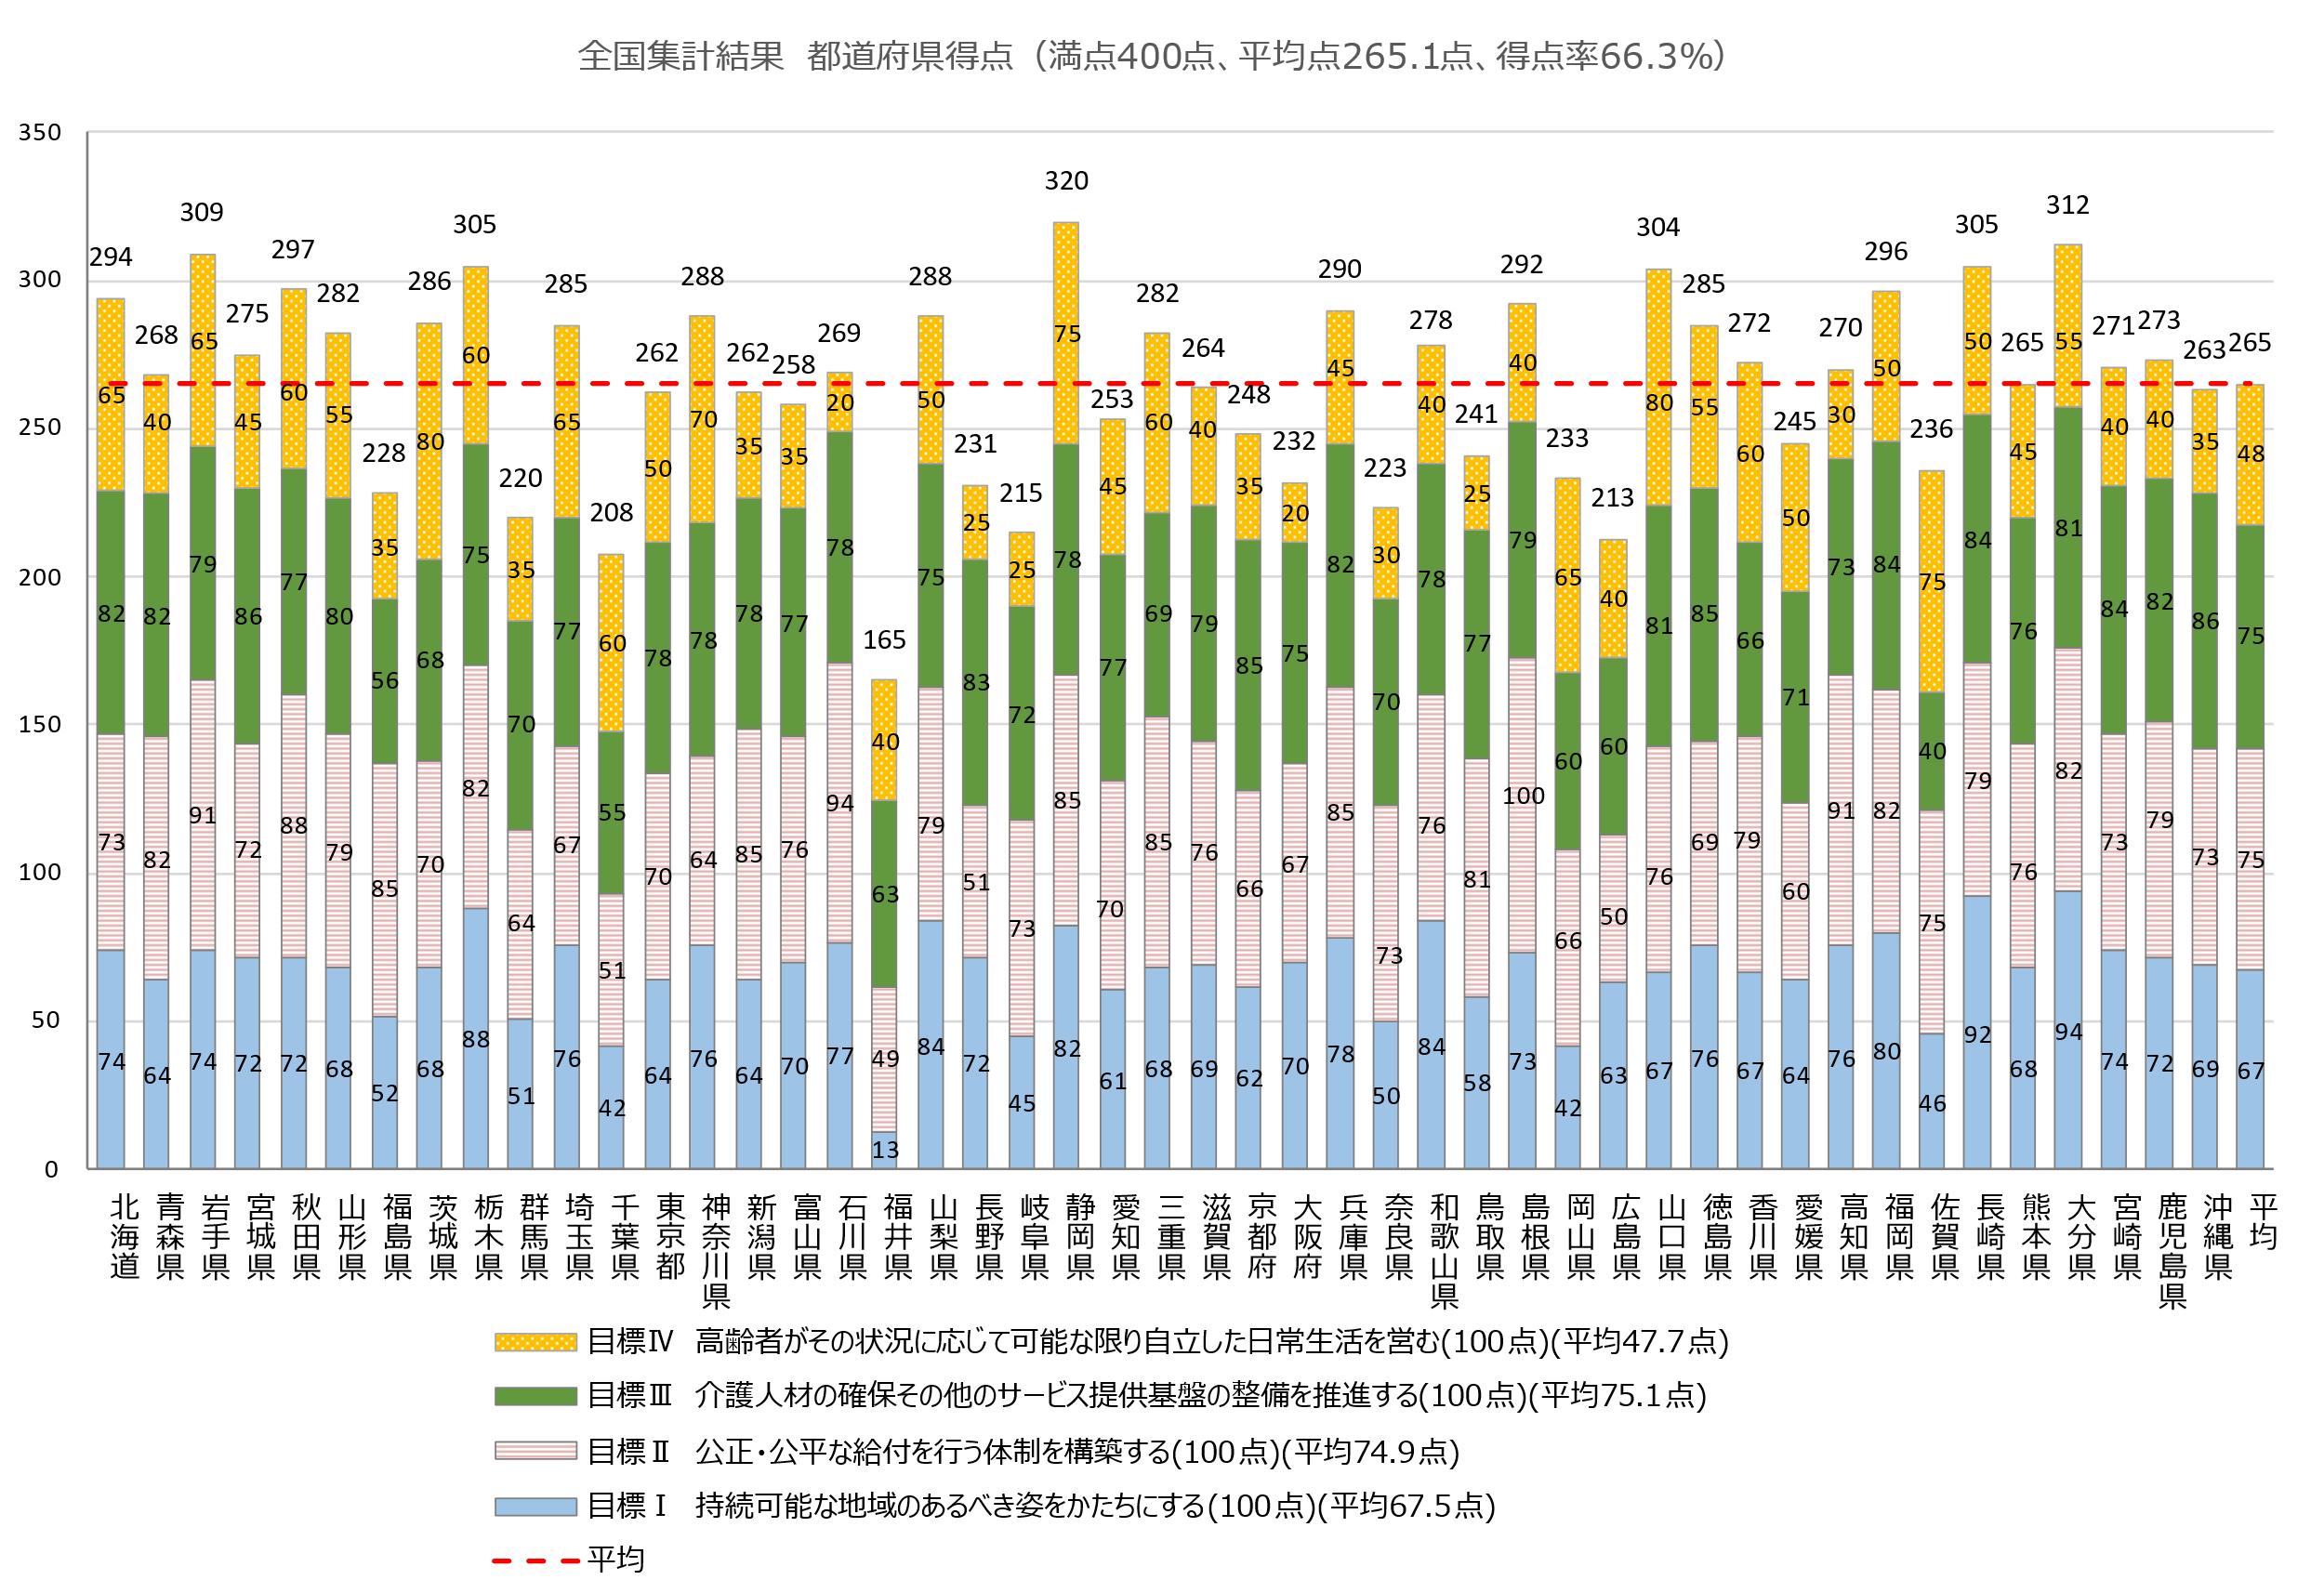
令和7年度（都道府県分）保険者機能強化推進交付金に係る得点＜①目標別＞

Slide 5
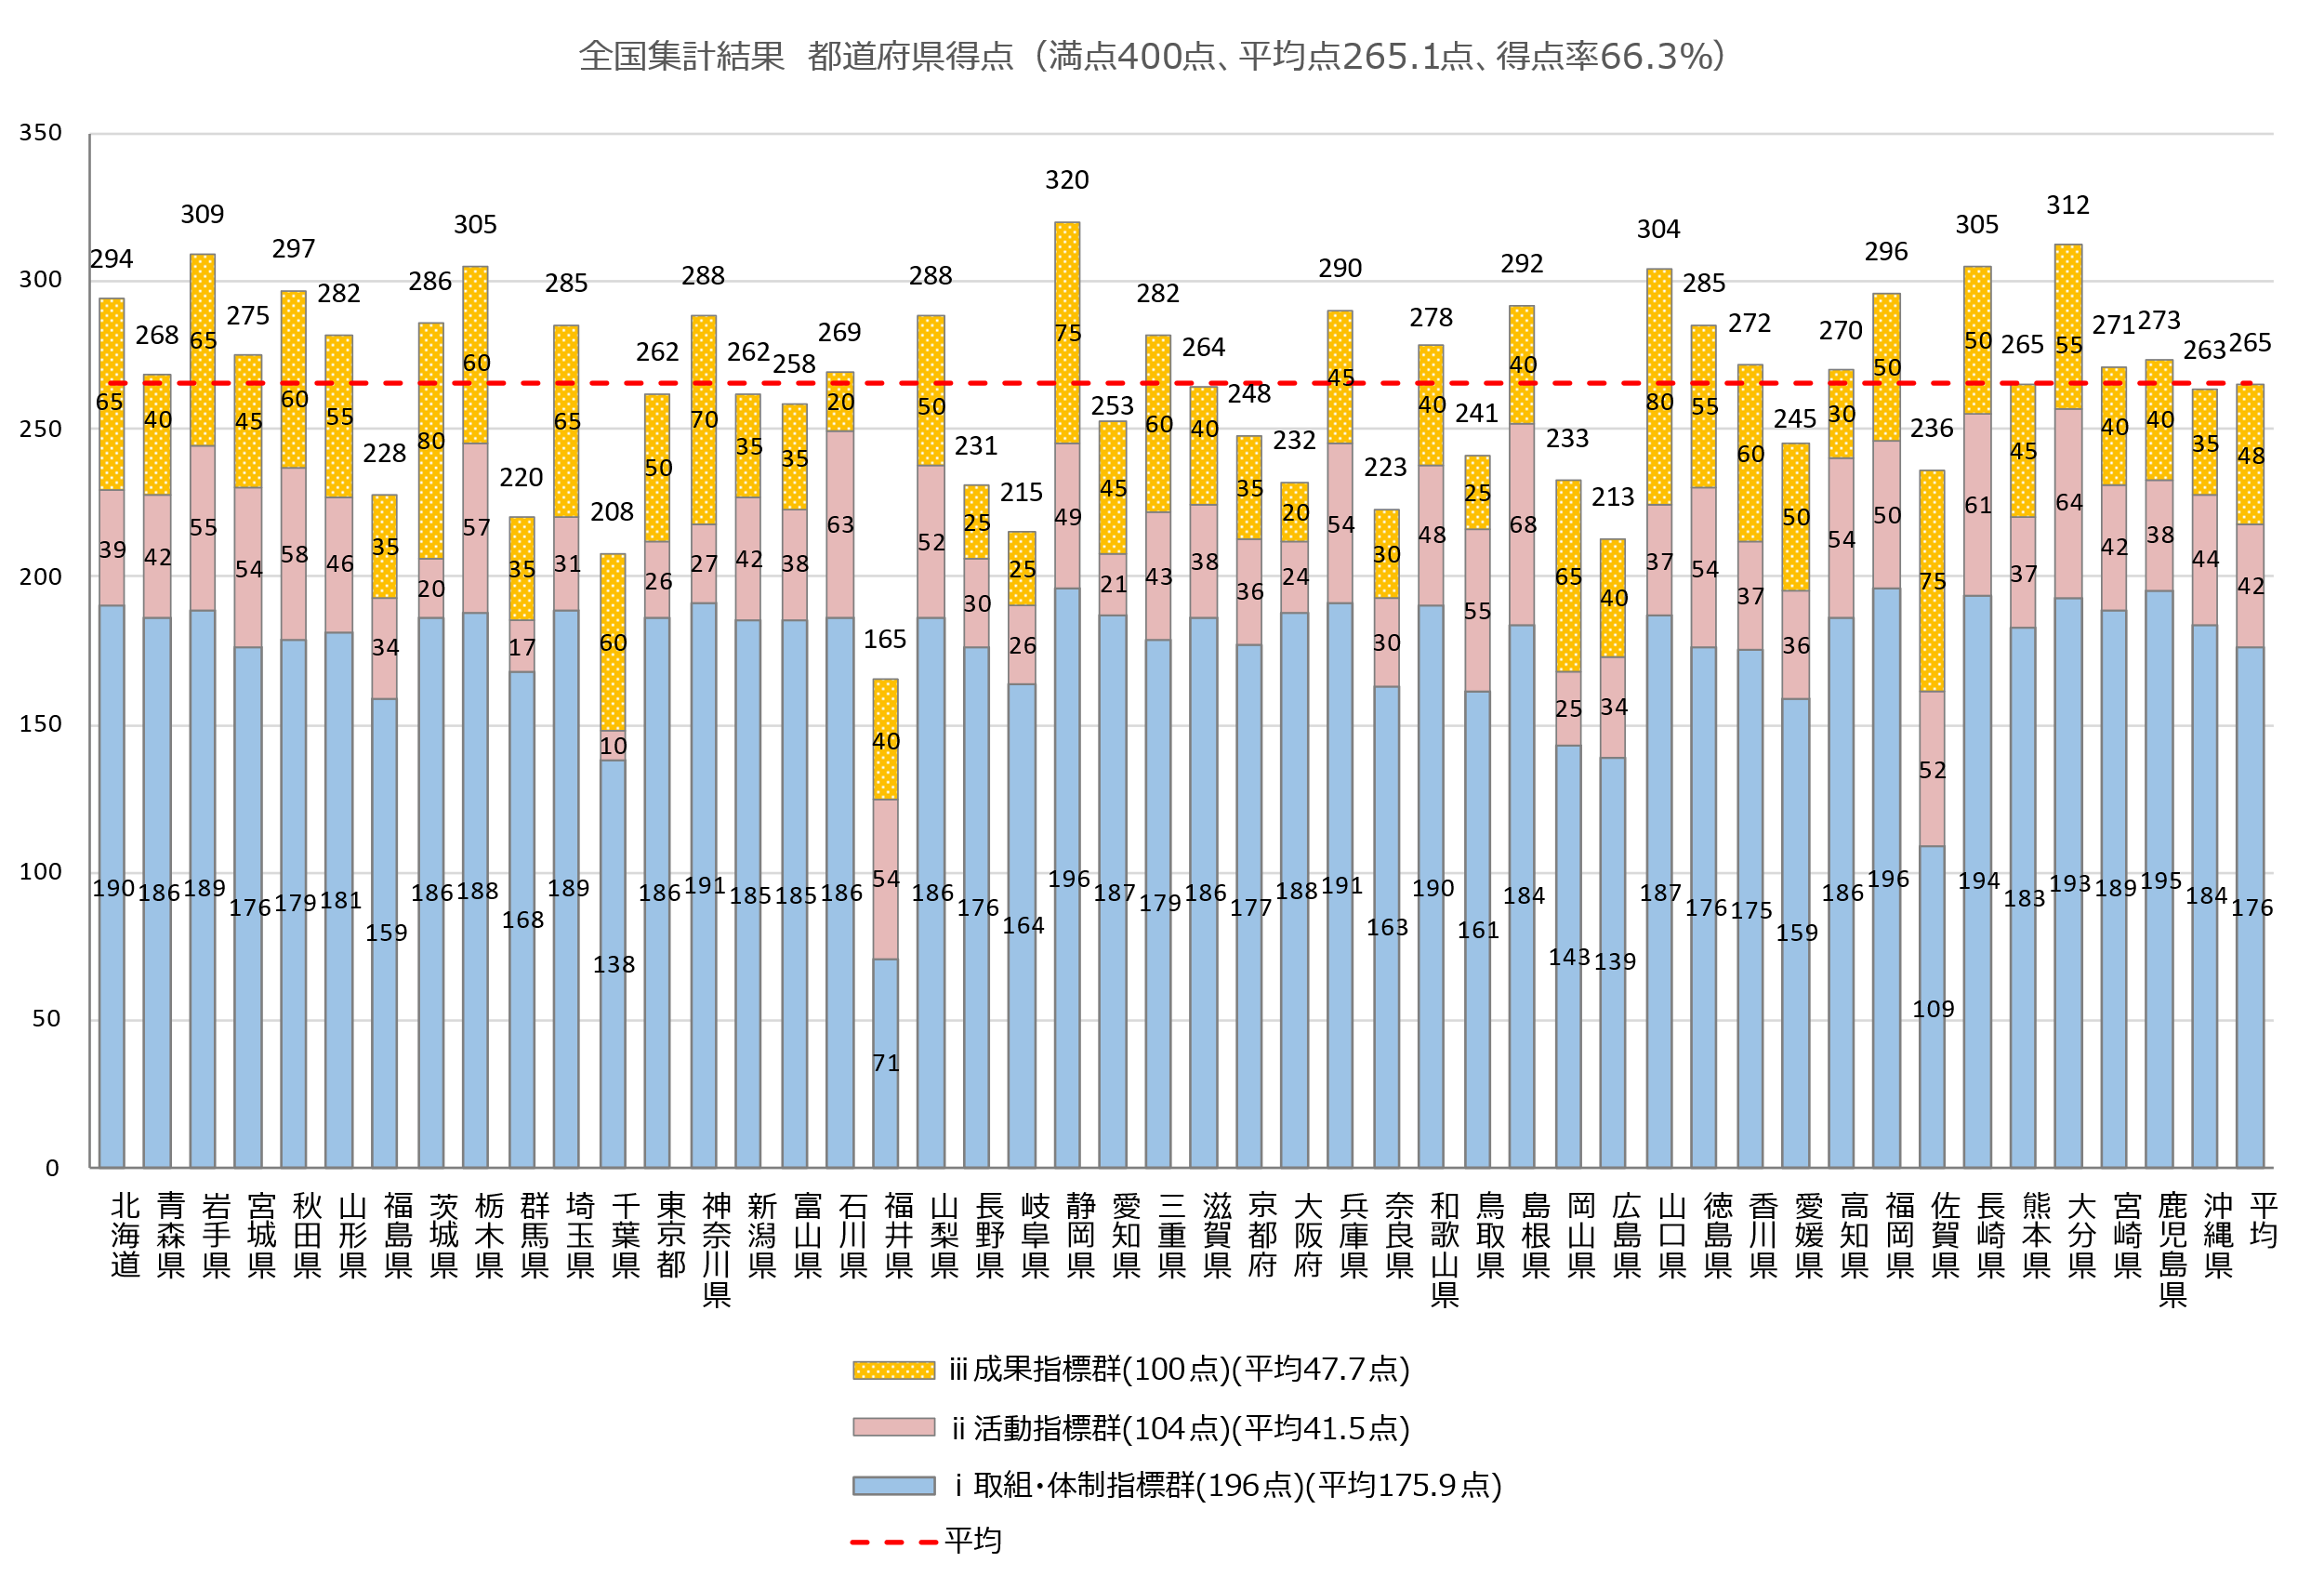
令和7年度（都道府県分）保険者機能強化推進交付金に係る得点＜②指標群別＞

Slide 6
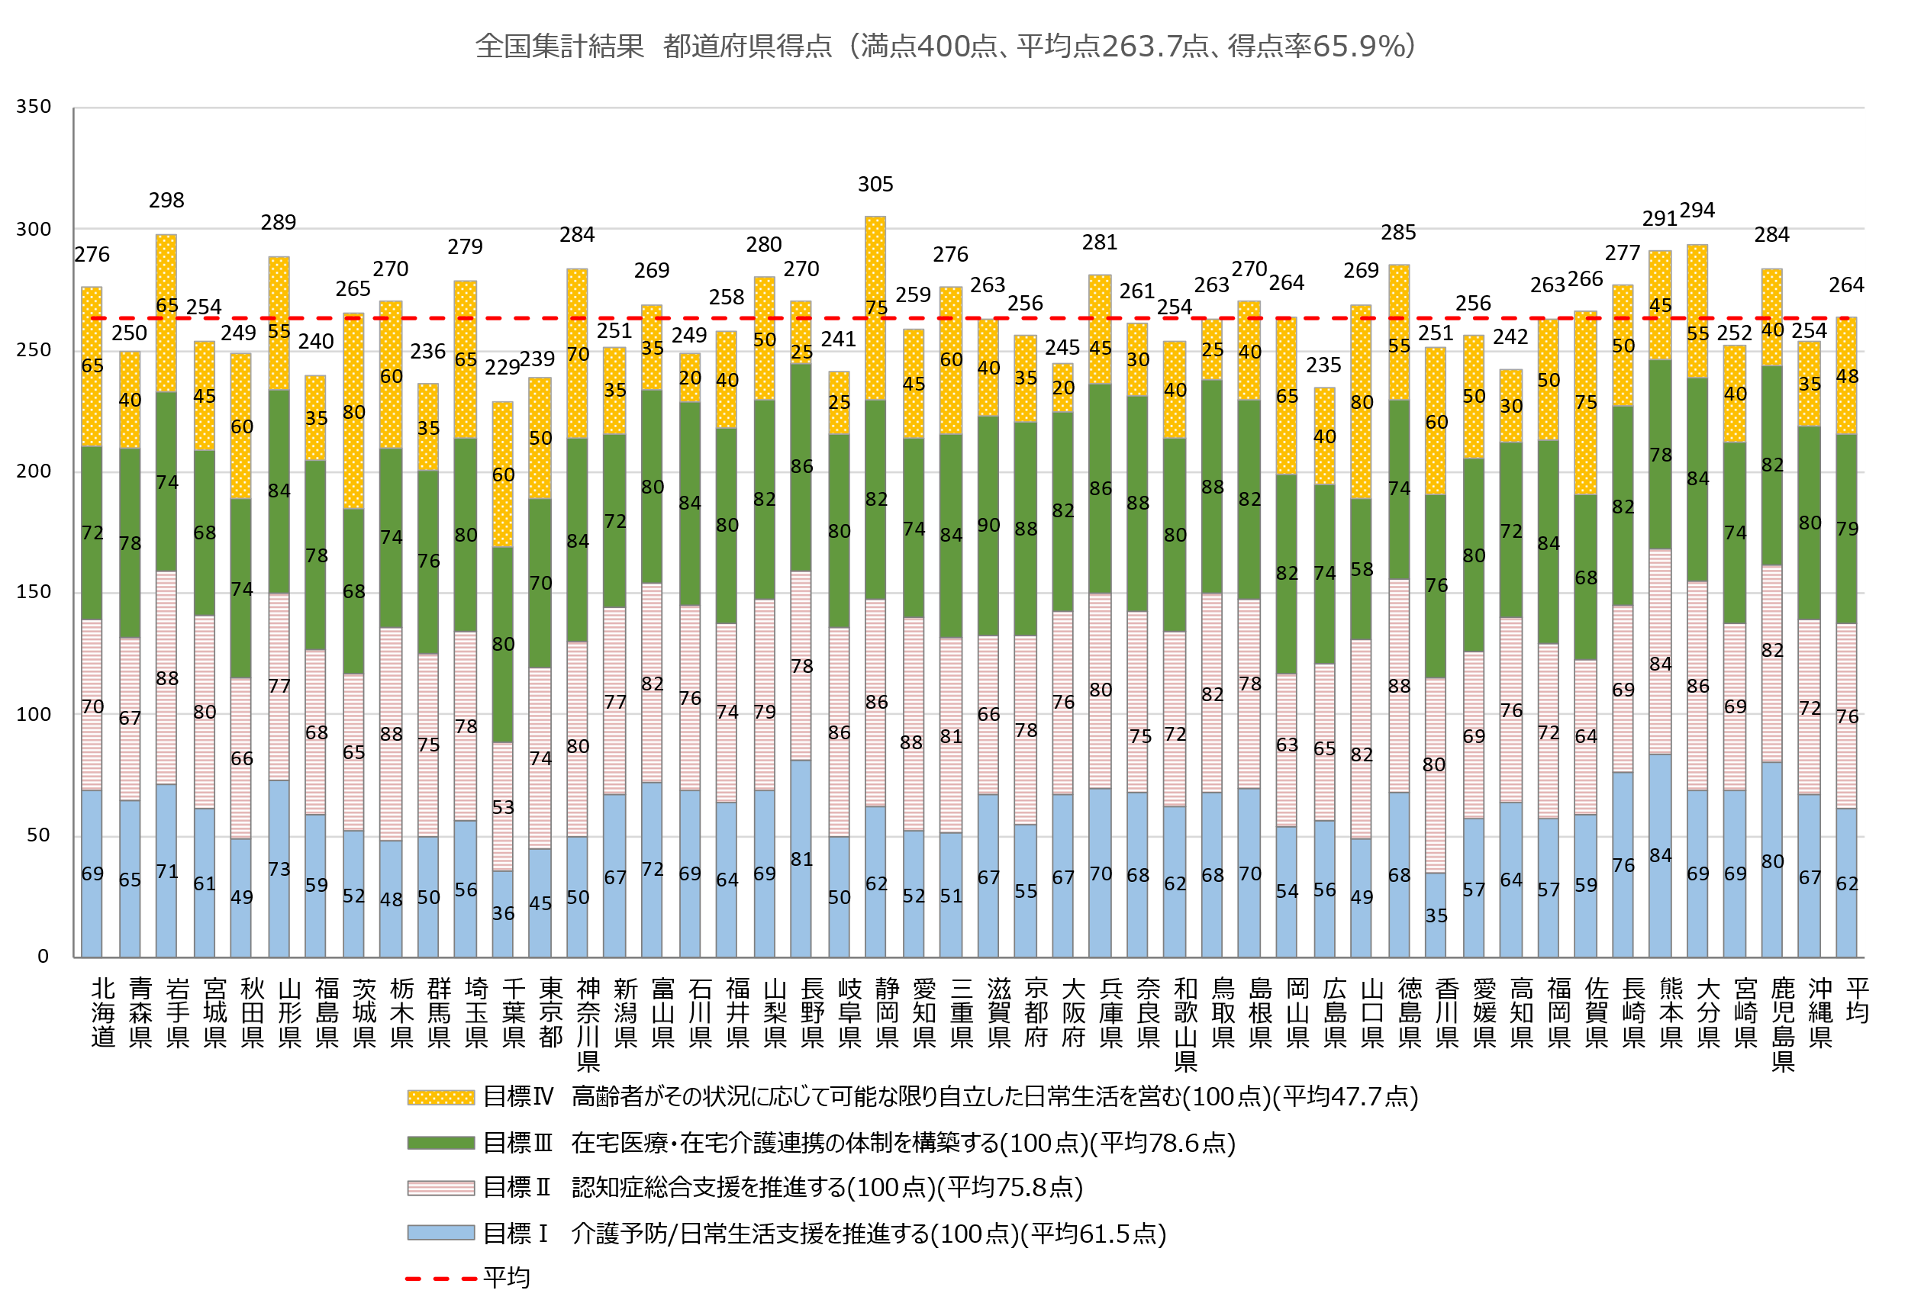
令和7年度（都道府県分）介護保険保険者努力支援交付金に係る得点＜①目標別＞

Slide 7
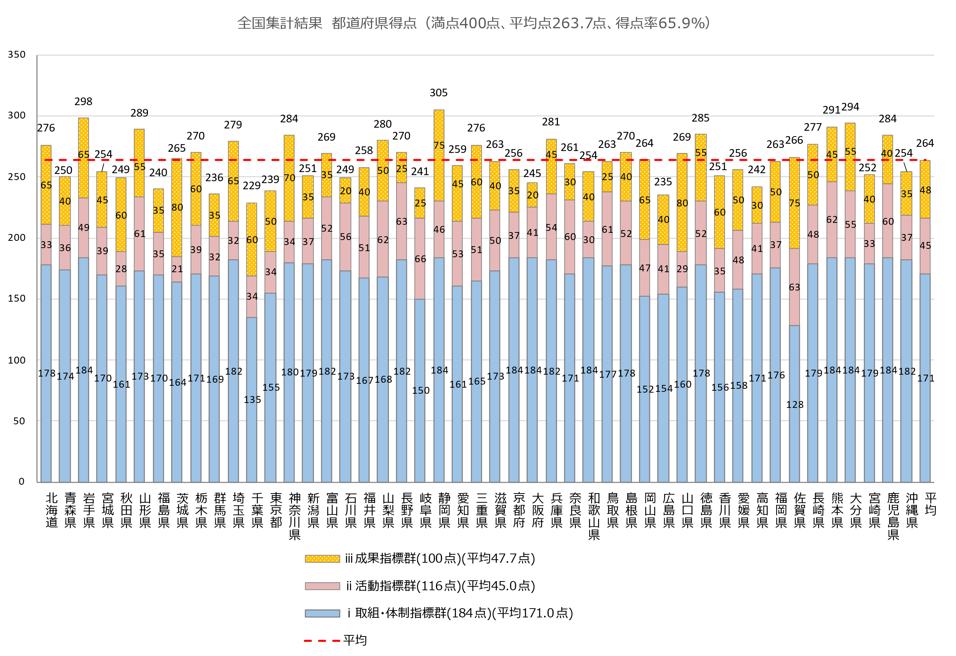
令和7年度（都道府県分）介護保険保険者努力支援交付金に係る得点＜②指標群別＞

Slide 8
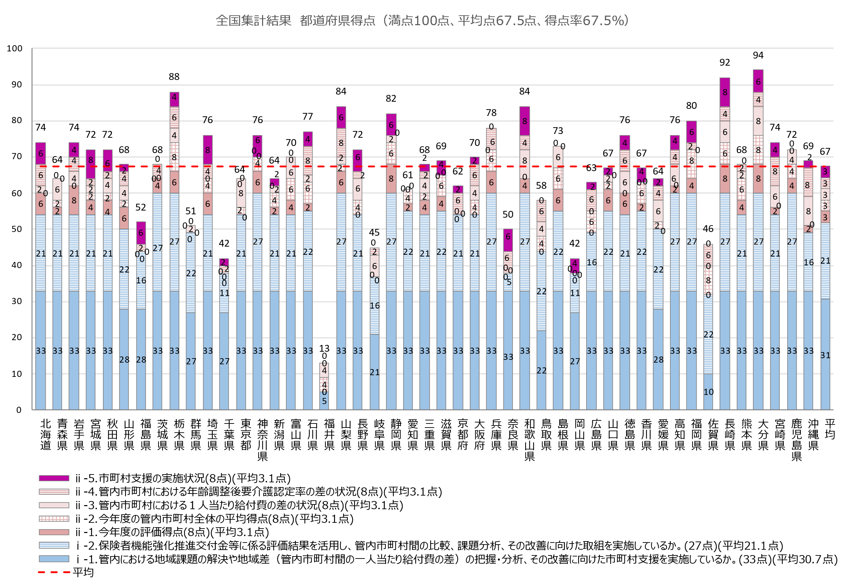
令和7年度（都道府県分）推進：
目標Ⅰ「持続可能な地域のあるべき姿をかたちにする」得点

Slide 9
令和7年度（都道府県分）推進：目標Ⅱ「公正・公平な給付を行う体制を構築する」得点

Slide 10
令和7年度（都道府県分）推進：
目標Ⅲ「介護人材の確保その他のサービス提供基盤の整備を推進する」得点

Slide 11
令和7年度（都道府県分）支援：目標Ⅰ「介護予防/日常生活支援を推進する」得点

Slide 12
令和7年度（都道府県分）支援：目標Ⅱ「認知症総合支援を推進する」得点

Slide 13
令和7年度（都道府県分）支援：
目標Ⅲ「在宅医療・在宅介護連携の体制を構築する」得点

Slide 14
令和7年度（都道府県分）推進・支援共通： 目標Ⅳ「高齢者がその状況に応じて可能な限り自立した日常生活を営む」得点

Slide 15
令和7年度（市町村分）保険者機能強化推進交付金等に係る評価結果の概要
○ 2025年（令和7年度）における保険者機能強化推進交付金等の配分に活用するため、国において令和7年度評価指標を定め、これに基づき、1,741市町村が自らの取組等について評価を行った結果は、次のとおりである。
【平均点】 435.0点（800点満点） 【R6：422.4点（800点満点）】
【平均得点率】 54.4％ 【R6：52.8％】
【得点トップ】 荒尾市（熊本県）649点（81.1%） 【R6：小松市（石川県）の663点（得点82.9％）】
○ 令和7年度評価結果においては、市町村における取組が進んだこと等により、平均得点率等について、ほぼ前年度を上回る結果となった。
○ 分野別に見ると、支援の目標Ⅲ（在宅医療介護連携関連）の得点率が最も高く、支援の目標Ⅱ（認知症総合支援関連）の得点率が最も低い。

Slide 16
令和7年度（市町村分）第１号被保険者規模別総合得点上位30市町村①

Slide 17
令和7年度（市町村分）第１号被保険者規模別総合得点上位30市町村②

Slide 18
令和7年度（市町村分）第１号被保険者規模別総合得点上位30市町村③

Slide 19
令和7年度（市町村分）保険者機能強化推進交付金等に係る総合得点＜推進+支援＞

Slide 20
令和7年度（市町村分）保険者機能強化推進交付金に係る得点＜①目標別＞

Slide 21
令和7年度（市町村分）保険者機能強化推進交付金に係る得点＜②指標群別＞

Slide 22
令和7年度（市町村分）介護保険保険者努力支援交付金に係る得点＜①目標別＞

Slide 23
令和7年度（市町村分）介護保険保険者努力支援交付金に係る得点＜②指標群別＞

Slide 24
令和7年度（市町村分）推進：目標Ⅰ「持続可能な地域のあるべき姿をかたちにする」得点

Slide 25
令和7年度（市町村分）推進：目標Ⅱ「公正・公平な給付を行う体制を構築する」得点

Slide 26
令和7年度（市町村分）推進：
目標Ⅲ「介護人材の確保その他のサービス提供基盤の整備を推進する」得点

Slide 27
令和7年度（市町村分）支援：目標Ⅰ「介護予防/日常生活支援を推進する」得点

Slide 28
令和7年度（市町村分）支援：目標Ⅱ「認知症総合支援を推進する」得点

Slide 29
令和7年度（市町村分）支援：目標Ⅲ「在宅医療・在宅介護連携の体制を構築する」得点

Slide 30
令和7年度（市町村分）推進・支援共通： 目標Ⅳ「高齢者がその状況に応じて可能な限り自立した日常生活を営む」得点

Slide 31

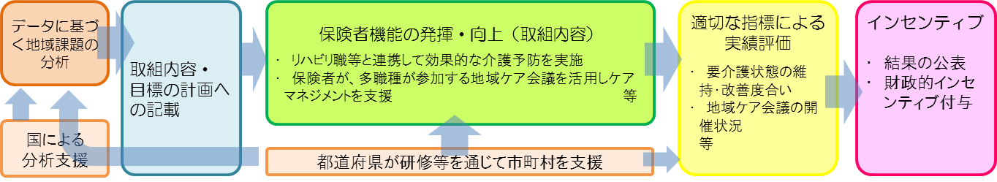
保険者機能強化推進交付金・介護保険保険者努力支援交付金
令和７年度当初予算案 （一般財源） 101 億円（100億円）
（消費税財源）200 億円（200億円）
１ 事業の目的
○ 平成29年の地域包括ケア強化法の成立を踏まえ、客観的な指標による評価結果に基づく財政的インセンティブとして、平成30年度より、 保険者機能強化推進交付金を創設し、保険者（市町村）による高齢者の自立支援、重度化防止の取組や、都道府県による保険者支援の取組を 推進。令和２年度からは、介護保険保険者努力支援交付金（社会保障の充実分）を創設し、介護予防・健康づくり等に資する取組を重点的に 評価することにより、これらの取組を強化。
○ 令和５年度においては、秋の行政事業レビューや予算執行調査などの結果を踏まえ、アウトカムに関連するアウトプット・中間アウトカム 指標の充実や、評価指標の縮減など、制度の効率化・重点化を図るための見直しを行ったところであり、令和６年度以降、引き続き保険者 機能強化の推進を図る。
２ 事業スキーム・実施主体等
○ 各市町村が行う自立支援・重度化防止の取組及び都道府県が行う市町村支援の取組に対し、評価指標の達成状況（評価指標の 総合得点）に応じて、交付金を交付する。
※ 介護保険保険者努力支援交付金（消費税財源）は、上記の取組の中でも介護予防・日常生活支援総合事業及び包括的支援事業（包括的・継続的ケアマネジメント支援事業、在宅医療介護連携推進事業、生活支援体制整備事業、認知症総合支援事業）に使途範囲を限定。
【実施主体】 都道府県、市町村
【交付金の配分に係る主な評価指標】
【交付金の活用方法】
○都道府県分：高齢者の自立支援・重度化防止等に向けて市町村を支援する各種事業（市町村に対する研修事業、 リハビリ専門職等の派遣事業等）の事業費に充当。
○市町村分： 国、都道府県、市町村及び第２号保険料の法定負担割合に加えて、介護保険特別会計に充当し、地域支援事業、 市町村特別給付、保健福祉事業など、高齢者の自立支援、重度化防止、介護予防等に必要な事業を充実。
【補助率・単価】定額（国が定める評価指標の達成状況（評価指標の総合得点）に応じて、交付金を配分）
【負担割合】 国10/10
【事業実績】 交付先47都道府県及び1,571保険者（令和５年度）
〈交付金を活用した保険者機能の強化のイメージ〉
（保険者機能強化推進交付金） | （介護保険保険者努力支援交付金）
①事業計画等等によるPDCAサイクルの構築状況 | ①介護予防日常生活支援の取組状況
②介護給付の適正化の取組状況 | ②認知症総合支援の取組状況
③介護人材確保の取組状況 | ③在宅医療介護連携の取組状況

Slide 32


保険者機能強化推進交付金の見直し
１ 事業の目的
令和７年度当初予算案 101億円（100億円） ※（）内は前年度当初予算
○ 保険者機能強化推進交付金については、令和５年度において、令和４年度秋の行政事業レビューや予算執行調査などの結果を踏まえ、アウトカム指標に関連するアウトプット・中間アウトカム指標の充実や、評価指標の重点化・縮減等の見直しを実施した。
○ 令和６年度においては、交付金の配分に当たって、保険者機能強化に取り組む自治体に対するインセンティブを一層強化し、メリハリの効いた交付金配分を行う観点から、要介護認定率の改善等アウトカムの状況が上位に位置する自治体や、評価得点が複数年にわたり 上位に位置する自治体など、一定の要件に該当する自治体に対し、追加的な配分を行う枠組みを取り入れたところであり、令和７年度においては、このアウトカム指標等に着目した配分の拡充を行う(①)。
○ 併せて、今般、地域包括ケアの構築に向けた基盤整備や取組の充実に既に一定程度取り組んでいる保険者を対象として、さらなる健康寿命の延伸に向け、地域のデータ分析に基づき、自らターゲットとなる対象者、成果目標及び評価指標を設定した上で、当該成果を達成するために成果指向型の介護予防・健康づくりの取組を行う保険者に対する新たな支援の枠組みを構築する(②)。
２ 見直しの内容
① アウトカム指標等に着目した配分の拡充
② 成果指向型の保険者機能強化に向けた支援の構築(新規) 5%
基本分
95%→75%
※ 従来どおり、評価得点の合計点に、第１号被保険者の規模を加味して配分。
5%→20%
【地域のデータ分析
と課題の設定】
・ 地域の介護給付費の動向や、地域資源、医療・介護の健康づくりに関するデータ等に基づき、地域課題を把握。
・ 対象となるターゲット層 (年齢・状態・性別等の具体的な住民層)、 健康寿命の延伸につながる成果指向型の介護予防・健康づくりの 目標
【具体的な
支援方法と評価指標
の設定】
・ 目標とターゲット層に応じ、支援方法及び評価指標を設定
【指標の評価、事業の実施】
・ 指標の妥当性を評価した上で交付金の交付・事業の実施
【実績
評価】
・適切な 指標による実績評価
アウトカム指標配分枠
※ 要介護認定率等のアウトカム指標の評価得点結果に応じて追加配分。
保険者機能強化推進枠
※ 前年度に続き上位に位置する得点を獲得した自治体等保険者機能強化に成果を出している自治体に対して追加配分。

Slide 33
令和７年度における保険者機能強化推進交付金等の配分について
○ 令和７年度における保険者機能強化推進交付金・介護保険保険者努力支援交付金の配分については、保険者機能強化推進交付金の見直しとして、アウトカム指標配分枠及び保険者機能強化推進枠の配分を拡充するとともに、新たに別枠で成果指向型配分枠を設定するものとする。
① 基本配分枠・・・・従来どおり令和７年度評価指標に基づく得点結果に応じて配分
② 追加配分枠・・・・成果を出している自治体に対する交付額のメリハリ付けを強化する観点から、「アウトカム指標配分枠」及び「保険者機能強化推進枠」を設定
③ 成果指向型配分枠・地域のデータ分析に基づき、自らターゲットとなる対象者、成果目標及び評価指標を設定した上で、当該成果を達成するために成果指向型の介護予防・健康づくりの取組を行う保険者に対する新たな支援の枠組みを設定
 |  | 令和７年度 予算案
 |  |  | 既存配分枠 |  | 成果指向型配分枠
 |  | 令和６年度予算額案 | 基本配分枠 | 追加配分枠
保険者機能強化 推進交付金 |  |  | （75％相当） | （20％相当） | （5％相当）
 | 都道府県分 | 502,586千円 | 380,000千円 | 95,000千円 | 27,586千円
 | 市町村分 | 9,549,149千円 | 7,220,000千円 | 1,805,000千円 | 524,149千円
介護保険保険者 努力支援交付金 |  |  | （95％） | （5％）
 | 都道府県分 | 1,000,000千円 | 950,000千円 | 50,000千円
 | 市町村分 | 19,000,000千円 | 18,050,000千円 | 950,000千円
合計 |  | 約301億円 | 266億円 | 29億円 | 約6億円

